Slide 1

Thermodynamica
rol in de moderne fysica
Jo van den Brand
HOVO: 27 november 2014
jo@nikhef.nl

Slide 2
Inhoud
Kosmologie
  Algemene relativiteitstheorie
  Kosmologie en Big Bang
  Roodverschuiving
Thermodynamica
  Fase-overgangen (entropie)
Nucleosynthese
  Big Bang en synthese in sterren
  Abondantie van helium-4
Standaard zonnemodel
  Temperatuur in de zon
Kosmische microgolf-achtergrondstraling
  Temperatuur en fluctuaties

Slide 3

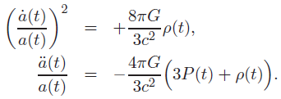




Energiedichtheid in heelal
Heelal bestaat uit
koude materie: atomen, molekulen, aarde, sterren, donkere materie, etc.
straling: fotonen van sterren, fotonen van CMB, neutrino’s, etc.
kosmologische constante: donkere energie, vacuum energie, quintessence veld, etc.
Voor elk van deze soorten energie en materie geldt dat er een verband tussen energiedichtheid en druk bestaat
Toestandsvergelijking
volgt uit friedmannvergelijkingen
Energiedichtheid: energie gedeeld door fysisch volume
Fysisch volume bepaald door
Koude materie
Straling
Kosmologische constante

Slide 4



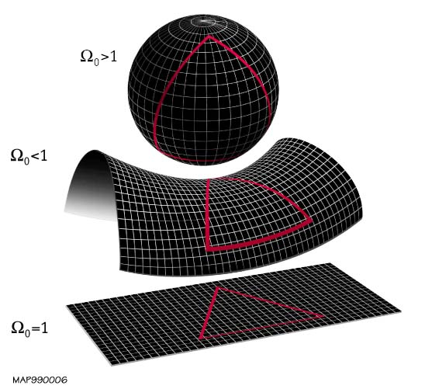


Friedmannvergelijkingen
Friedmann – Lemaitre – Robertson – Walker metriek. Er geldt
Einsteinvergelijkingen geven friedmannvergelijkingen
Zonder kosmologische constante wordt FV - 1
Kritische dichtheid: voor gegeven H de dichtheid waarvoor k = 0
10⁻²⁶ kg m⁻³
Dichtheid / kritische dichtheid: Ω

Slide 5
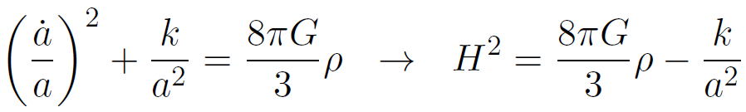
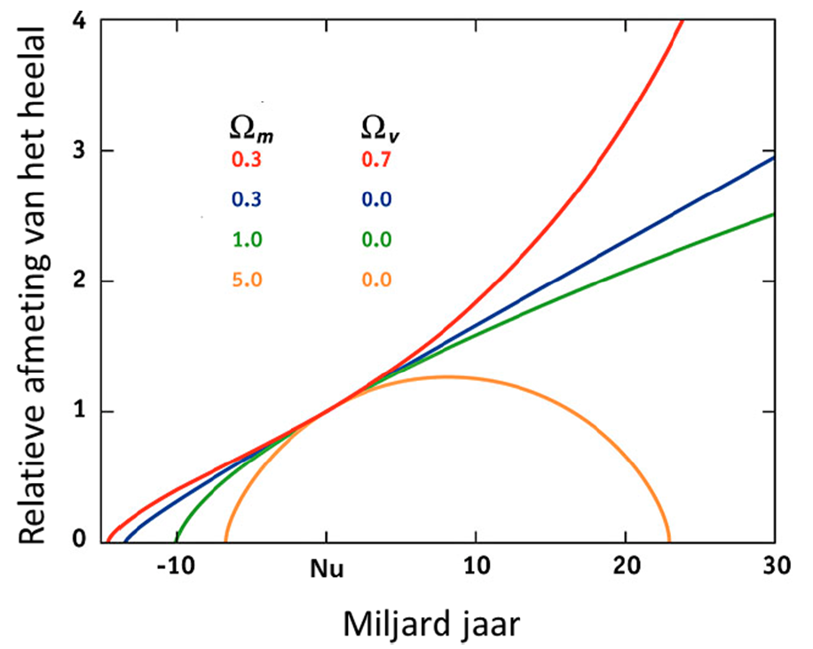
Evolutie van het heelal
Friedmannvergelijking
Herschrijven als
Leeftijd van het heelal
We vinden: t = t(z)
a = a(t)
We weten: 1 + z = 1/a
a_{L}e^{Ht}
a_{m}t^{2/3}
a_{r}t^{1/2}

Slide 6
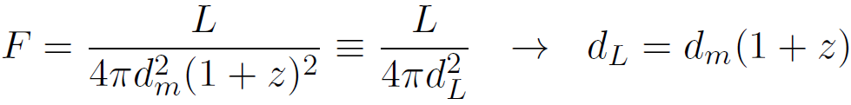
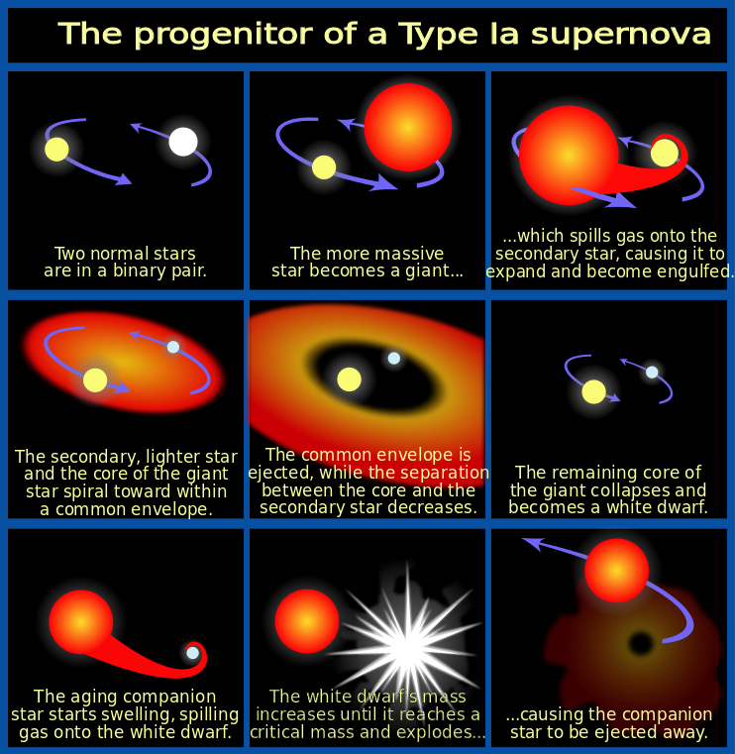
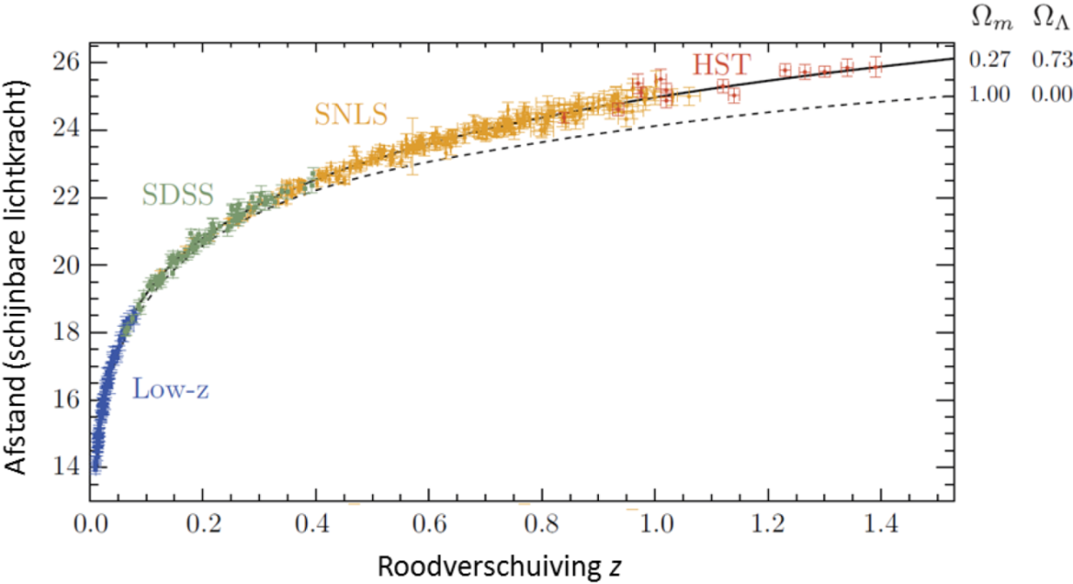
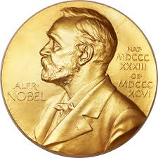
Afstanden in FLRW metriek
Meebewegende afstand χ
Emissie: t₁
Nu: t₀
Neem aan dat we de absolute helderheid L van een bron kennen (standaardkaars)
We vinden
helderheidsafstand d_{L}
Nobelprijs 2011

Slide 7
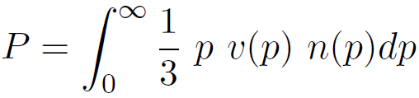

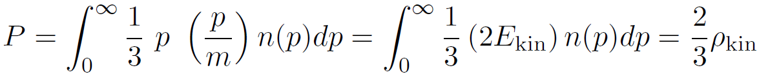


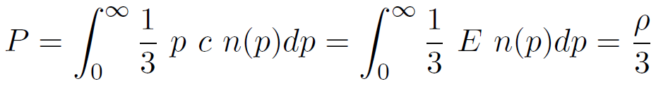



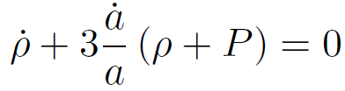

Thermodynamica van het vroege heelal
Druk: hoeveelheid impuls die per second een oppervlakte-element dA met normaalvector n passeert
Niet-relativistische deeltjes:
Dit levert
Druk is evenredig met de kinetische energiedichtheid
Voor ultra-relativistische deeltjes:
Dit levert
Druk is evenredig met de energiedichtheid
Toestandvergelijking
Continuiteitvglkg
constante

Slide 8
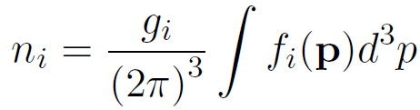
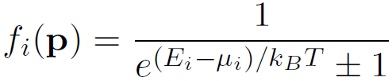
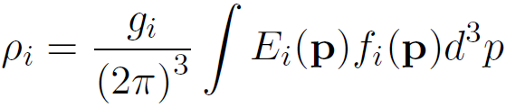
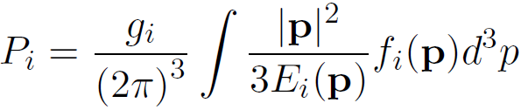

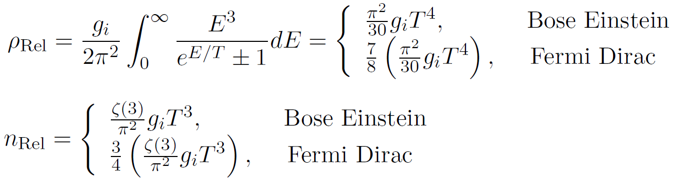





Druk voor een fermion/boson gas
Deeltjesdichtheid
Energiedichtheid
temperatuur
chemische potentiaal
energie
Druk
Ultra-relativistische benadering
Gemiddelde energie r/n per relativistisch deeltje
Fotongas heeft energiedichtheid

Slide 9
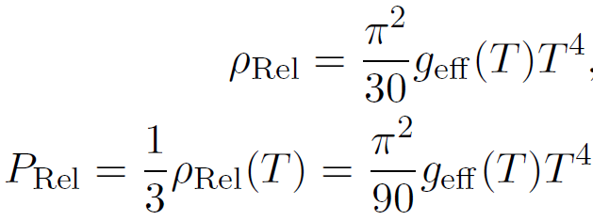

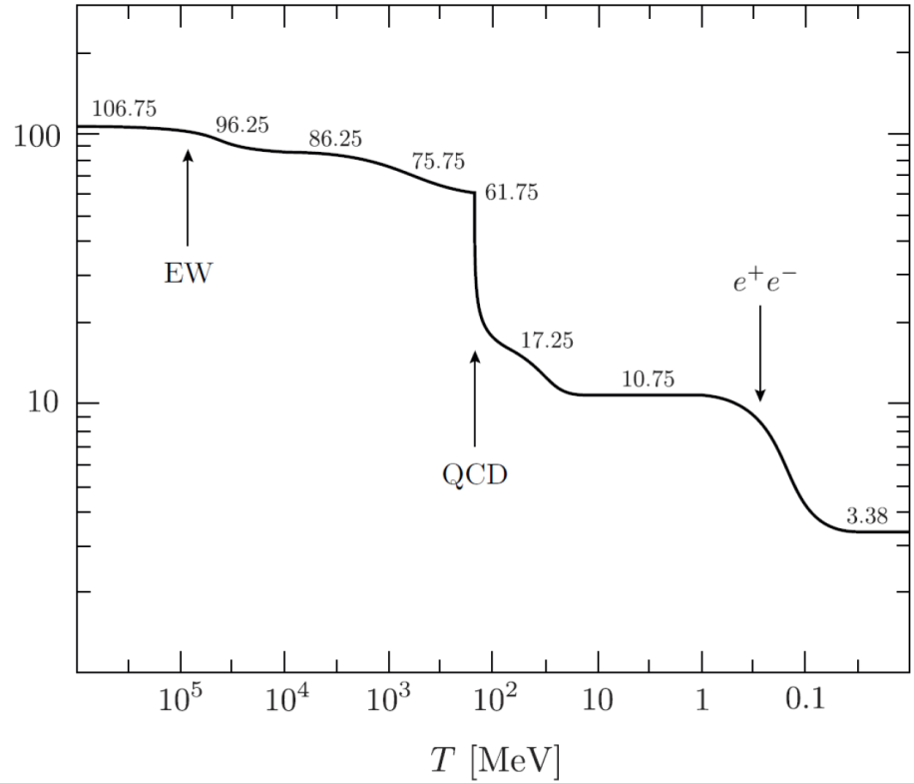
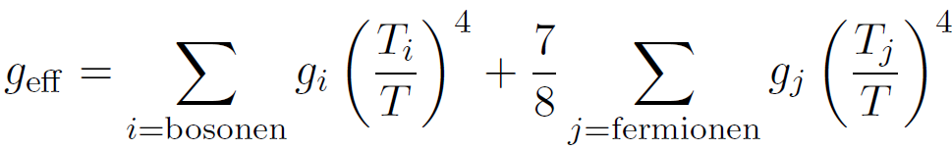
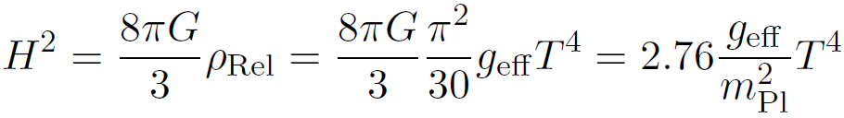
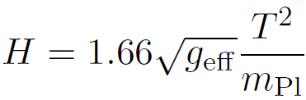
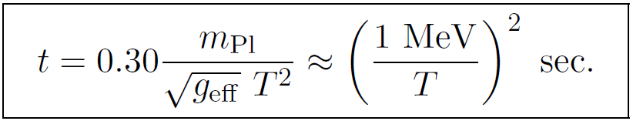

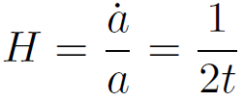
Vrijheidsgraden
Energiedichtheid en druk
telt het aantal vrijheidsgraden
Standaard model van de deeltjesfysica
Modelafhankelijk boven 1 TeV
Neutrino’s hebben andere T dan fotonen
Definieer
Friedmannvergelijking
Straling

Slide 10
Historie van het heelal
Fase-overgangen treden op bij bepaalde temperaturen

Slide 11
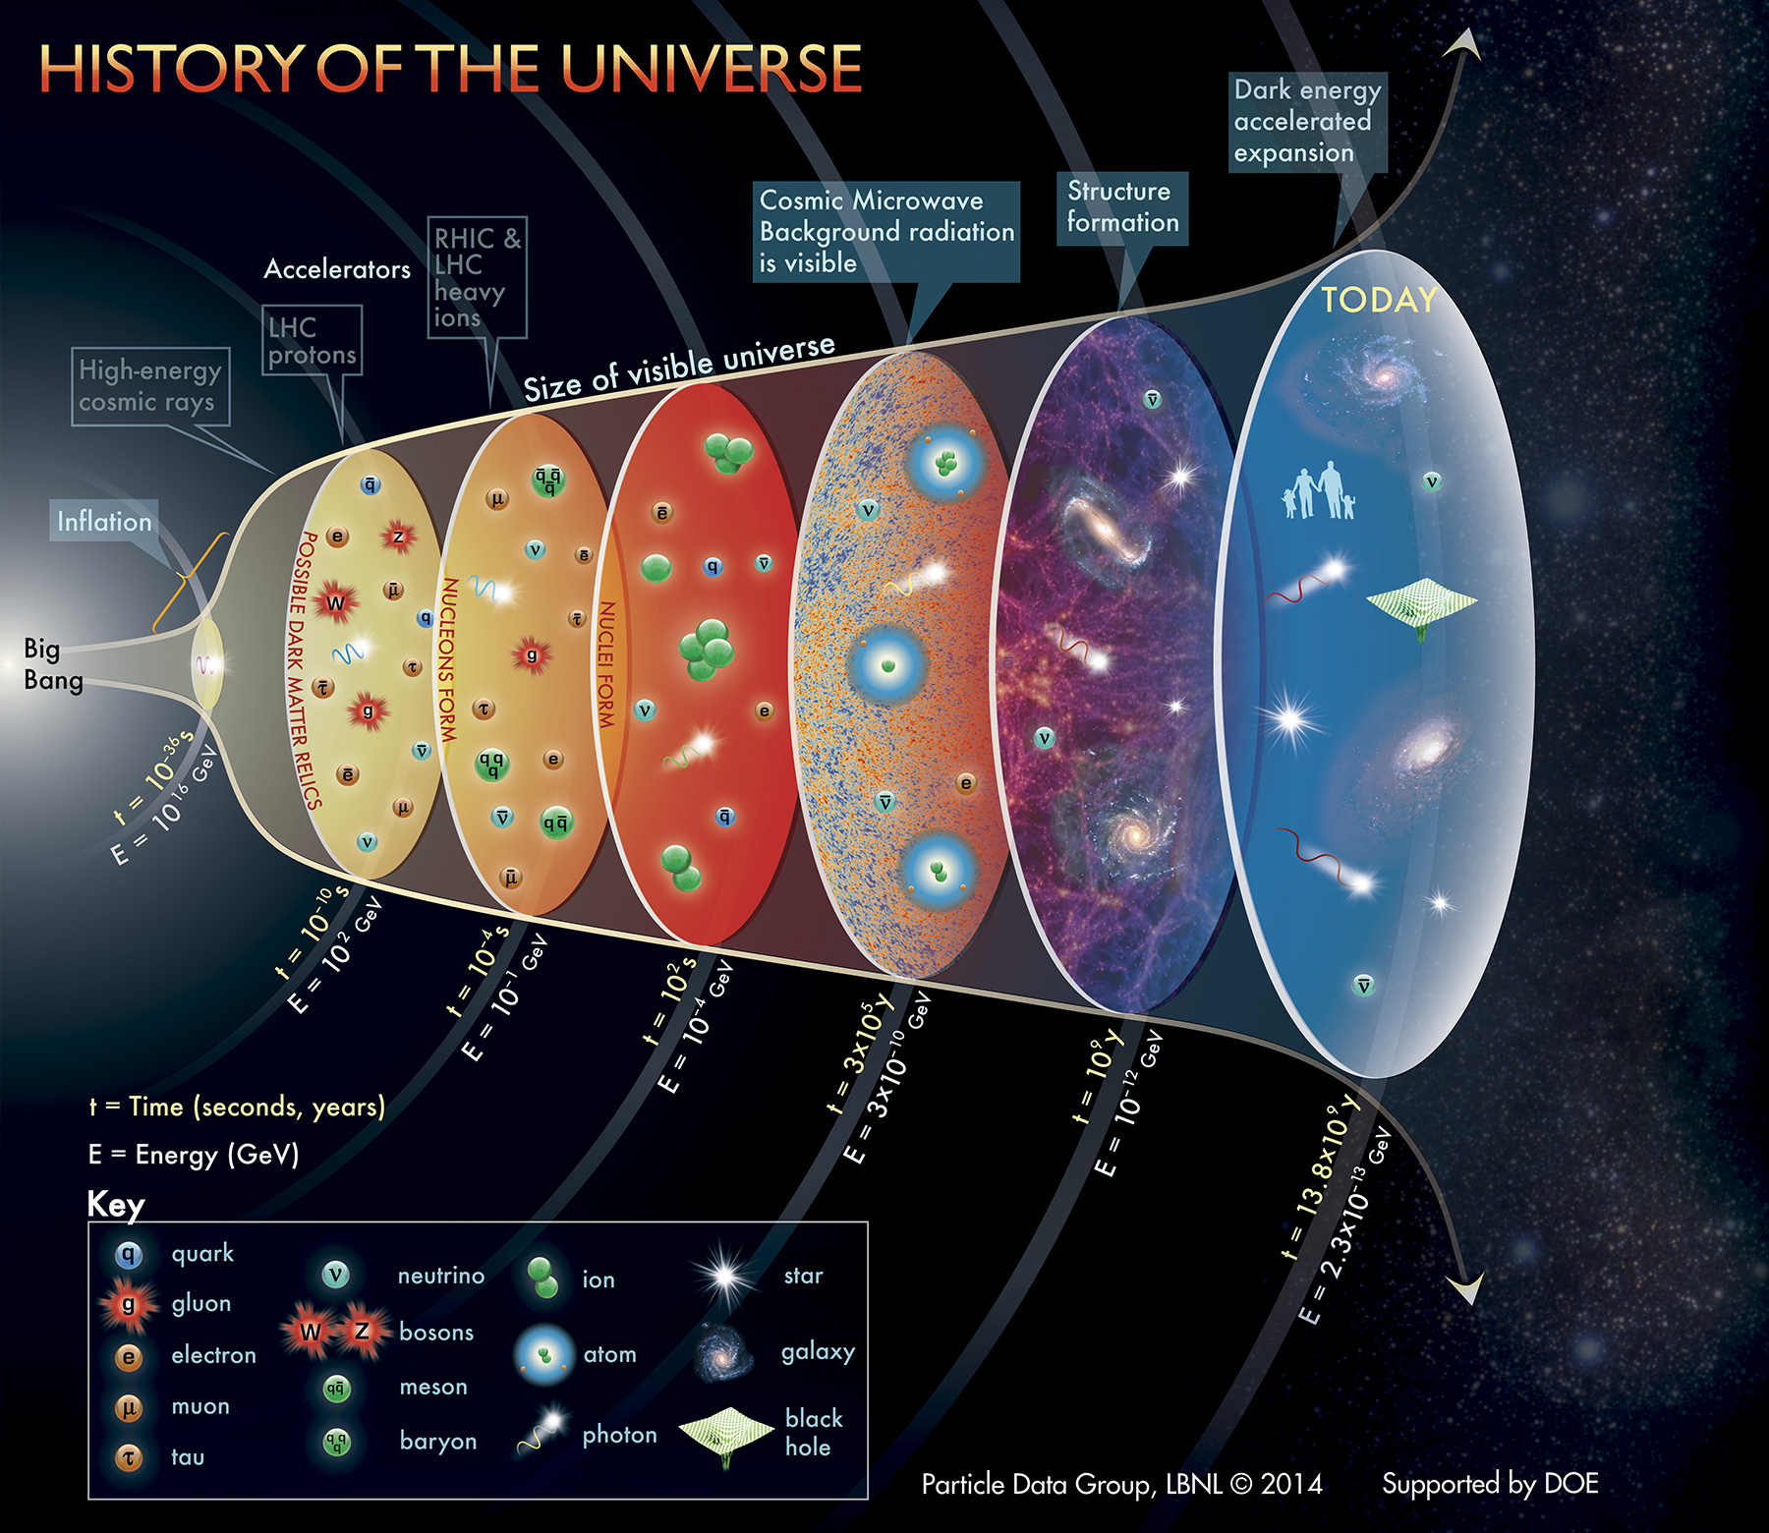
Historie van het heelal

Slide 12
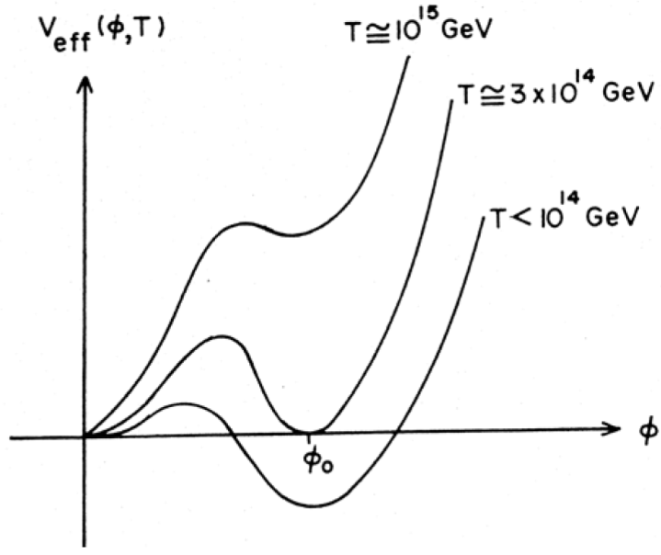


Elektrozwakke overgang
Het Higgs-veld
Bij hoge temperaturen zijn deeltjes massaloos
Na 10⁻²³ s vervallen top-quark, W, Z en H bosonen
Voor tijden met kunnen deze deeltjes niet meer gecreeerd worden: de EZ transitie
We kunnen uitrekenen wanneer dit gebeurt (gebruik T = m_{Higgs}/6)
We vinden 20 ps na de Big Bang
We vinden de roodverschuiving uit
huidige temperatuur is 2.7 K
We kunnen ook uitrekenen hoe groot de schaalfactor toen was, want 1 + z = 1/a

Slide 13
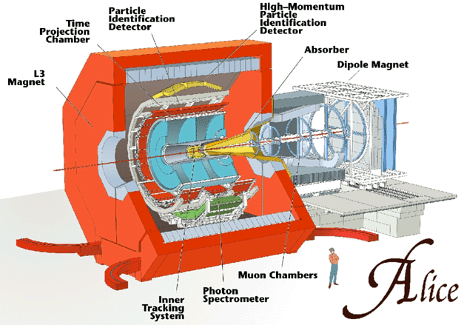
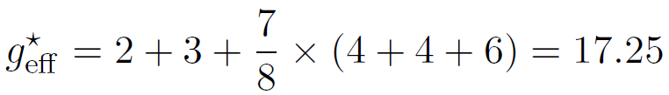
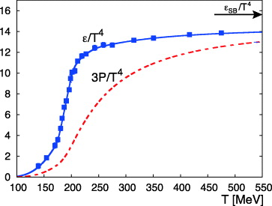
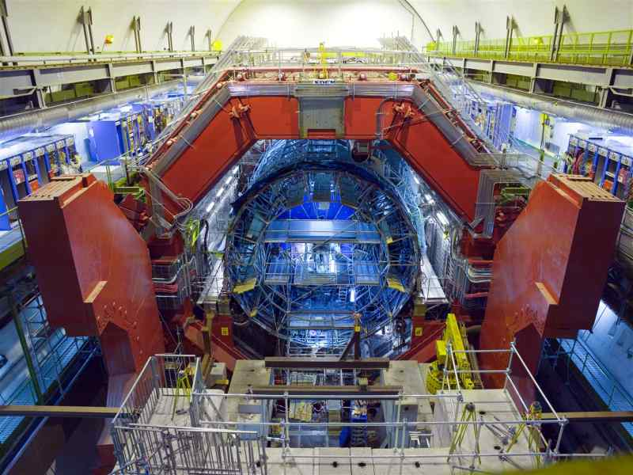
QCD fase-overgang
Bij 150 MeV ondergaat materie de QCD fase-transitie
Vrije quarks raken gebonden in hadronen
Aantal vrijheidsgraden verandert
pionen
fotonen
Treedt op 20 us na de Big Bang, bij z = 10¹²
ALICE experiment bij LHC: r en P (lattice QCD)

